Slide 1


Chap. 02
Architecture Logicielle
Démarche conception
L'objectif de ce chapitre est :
de présenter la démarche de conception utilisée dans ce
cours,
quelques rappels sur UML,
- diagrammes de communication et de classes
Présenté Par:
Khalfallah Chedly

Slide 2


Plan
04/03/2017Page 11
DÉMARCHE DE CONCEPTION
LE COMPOSANT
DIAGRAMME UML DE COMMUNICATION
DONNÉES DANS UNE DIAGRAMME DE COMMUNICATION
CHOIX DU CONNECTEUR
EXEMPLES DES CORRECTIONS DES EXAMENS
Conclusion

Slide 3


Notre démarche de conception
La démarche de CONCEPTION que nous allons utiliser est basée sur le type d'architecture dite "Architecture à Base de Composants"
En général, les grandes étapes de la réalisation d’un logiciel sont :
Analyser le besoin
Réaliser la spécification du logiciel
Réaliser l’architecture du logiciel :
Réaliser la Configuration Architecturale et la Dynamique de
l’Architecture - Réaliser l’Architecture Technique
Réaliser l’Architecture Physique
Réaliser la conception de chacun des Composants techniques
Réaliser le développement de tous les composants
Valider le logiciel

Slide 4
Notre démarche de conception
A partir de l’énoncé d’un exercice ou d’un examen, il vous sera demandé de faire :
Une Architecture Techniques à travers la réalisation d’un diagramme de communication
La Conception de chacun des Composants techniques à travers la réalisation
de diagrammes de classe.
L'objectif est alors de faire une conception statique et dynamique du SI en concevant le diagramme de communication. Puis de faire la description détaillée des Classes (UML) de certains des COMPOSANTS.
Démarche de CONCEPTION :
1/ Lire le cahier des charges du SI (énoncé)
2/ Réaliser le diagramme UML de Communication de l'intégralité du SI
3/ Réaliser le diagramme UML de Classes de certains des COMPOSANTS
techniques en mettant en évidence les Designs Patterns.

Slide 5
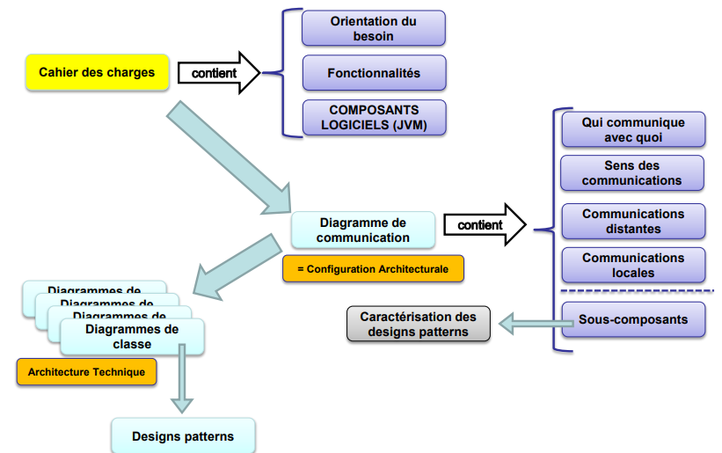
La démarche qu'il faudra dérouler le jour de l'examen sur une problématique donnée d'un SI

Slide 6

2. Le Composant:
Le COMPOSANT existe sous 2 formes :
- le composant "fonctionnel" qui peut être de très haut niveau, et qui ne présume pas de sa nature ou de la technologie utilisée pour son développement
- le composant technique et/ou matériel (physique) qui est fonction de la technologie utilisée pour implémenter le composant et des choix de déploiement sur les machines à sa disposition.
Dans notre démarche de CONCEPTION, le COMPOSANT est un composant technique et matériel afin de cibler la solution car notre objectif est de décrire les classes de ce composant (faire un diagramme de classes UML).
Ainsi ce COMPOSANT devient un COMPOSANT LOGICIEL qui sera, dans notre démarche, une application (ou programme) qui exprime des interfaces DISTANTES afin de COMMUNIQUER avec les autres composants.
Exprimer dans la technologie JAVA, on fait le choix suivant :
COMPOSANT LOGICIEL = JVM
Interface DISTANTE = RMI¹ (UnicastRemoteObject + Remote)

Slide 7


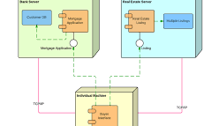
Diagramme UML
Définitions
Décomposition
Communication
Valider son diagramme de communication
Exemple
Notes:
© Copyright Showeet.com – Creative & Free PowerPoint and Google Slides Templates

Slide 8


Définition:
Le diagramme de Communication appartient à la famille des diagrammes UML d'Interaction (au quelle appartient aussi le diagramme de Séquence).
La définition qui suit est plus restrictive que celle standardisée par UML afin que cela corresponde à notre besoin.
Elle consiste en un graphe dont les nœuds sont les COMPOSANTS LOGICIELS, et les arcs (numérotés selon la chronologie d’un use-case si nécessaire³) sont les échanges entre ces objets. Ces arcs sont appelés des CONNECTEURS.
Un CONNECTEUR est toujours orienté dans le sens appelant-*appelé car cela correspond à l'appel d'un traitement distant entre deux composants.
Il est important de noter que s'il y a un retour d'information celui-ci n'est pas représenté par un arc orienté dans l'autre sens. Cette valeur de retour est implicite.
Elle peut être précisée dans le nom du CONNECTEUR ou dans un texte annexe qui commente le schéma.
5

Slide 9
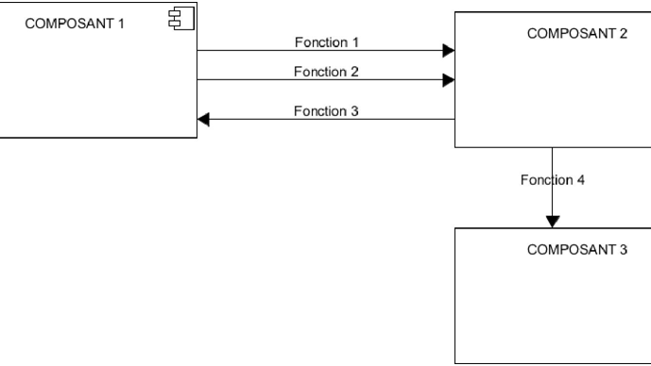
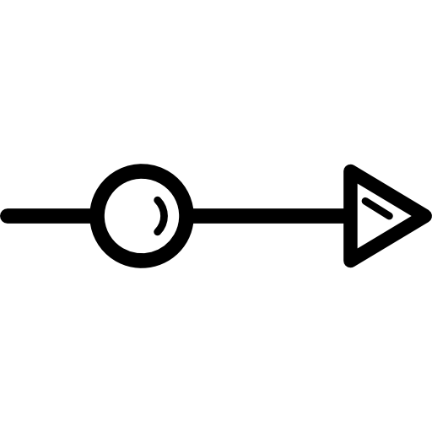
Définition:

Slide 10
Décomposition
Afin de gagner en précision et en justification, il est souhaitable de décrire aussi les SOUSCOMPOSANTS
d'un COMPOSANT LOGICIEL.
D'autant que ces SOUS-COMPOSANTS sont très souvent des Designs Patterns à part entière :
Factory
Builder
Observer
Iterator
Strategy
Model / Vue / Controlleur
Proxy et Adaptateur de communication
Objet Distant (RMI)
Provider (ou MOM)
Cela permet d’anticiper l’étape suivante des
diagrammes de classe .
Les sous-composants d'un même composant communiquent entre eux à travers des connecteurs internes correspondant à un appel local.
La communication entre deux sous-composants appartenant à deux composants logiciels est une communication distante.

Slide 11
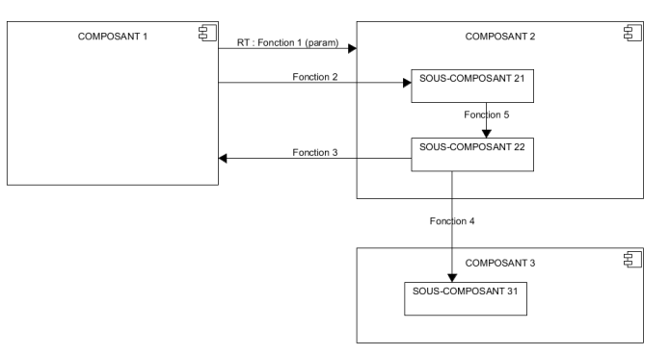
Décomposition

Slide 12
Décomposition
La Fonction 1 est entièrement décrite : type de retour (RT), nom de la fonction (Fonction 1), le(s) paramètre(s) (param).
Le COMPOSANT 1 demande au COMPOSANT 2 de réaliser la Fonction 1. On ne sait pas plus qui dans le COMPOSANT 2 réalise cette fonction. Cette fonction correspond à un appel distant entre les deux composants.
Cela signifie que le COMPOSANT 2 contient un élément technique qui est en attente de réception d'une requête. Nous verrons en détail plus loin que cette requête est l'appel d'une méthode distante décrit dans un Desing Pattern particulier.
On détaille la structure du COMPOSANT 2 avec 2 sous-composants.
On sait quel sous-composant réalise la Fonction 2 qui est aussi l'appel d'une méthode distante.
On peut décrire les échanges internes entre les sous-composants.
La Fonction 5 est un simple appel de méthode entre deux classes (appel local)
La Fonction 4 est de même nature que les Fonctions 1, 2 et 3 mais entre deux souscomposants et correspond à un appel distant.

Slide 13
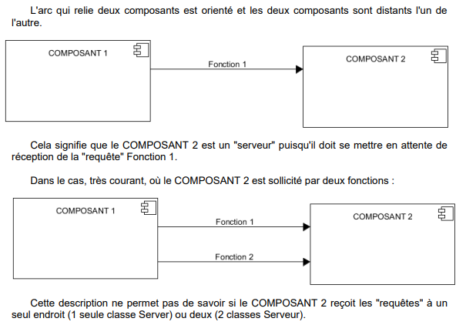
Communication

Slide 14
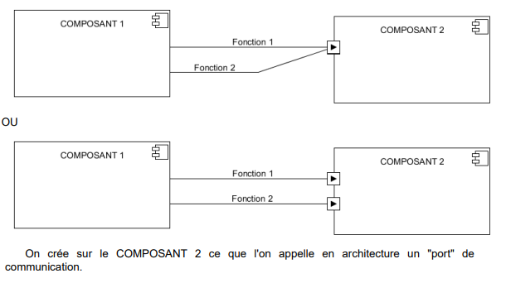
Communication

Slide 15
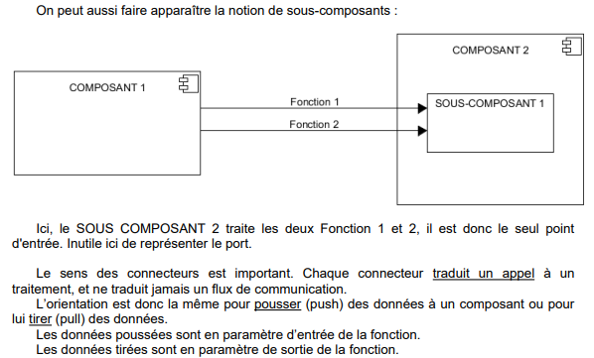
Communication

Slide 16
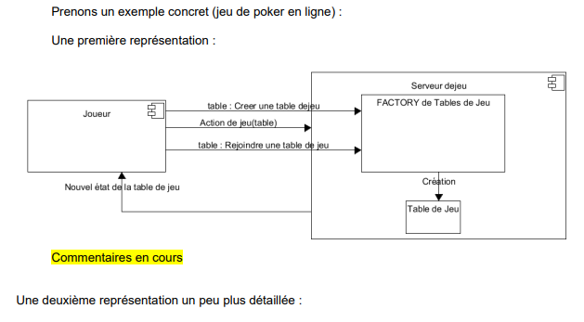
Communication

Slide 17
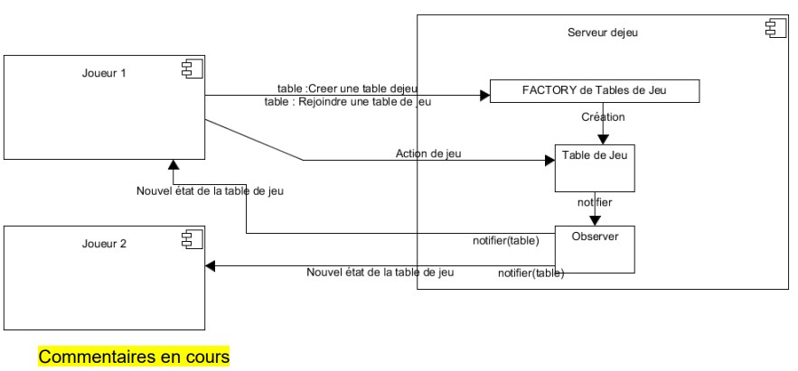
Communication

Slide 18
Valider son diagramme de communication
Pour valider son diagramme de communication, on « projette » dans le diagramme les fonctionnalités du SI décrits dans l’énoncé.
Une fonctionnalité se vérifie en suivant un chemin à travers les composants.
Chaque connecteur porte une ou plusieurs fonctionnalités.

Slide 19

Exemple UML
Le cahier des charges
Diagramme de communication simple
Diagramme de communication plus complet
Voir Annexe
Notes:
© Copyright Showeet.com – Creative & Free PowerPoint and Google Slides Templates

Slide 20
Le cahier des charges
Prenons un exemple concret :
permettre à un utilisateur de faire une commande de produits, sur Internet, dans un catalogue. Il remplit un panier virtuel, passe sa commande. Sa commande est ensuite traitée pour préparer la livraison.
Si lors de la validation de son panier, un produit n'est pas disponible, il est prévenu et sa commande ne peut pas être validée.
Les commandes sont historisées dans le compte de l'utilisateur.
Les comptes, les commandes et les produits sont gérés en base de données.
Un poste de livraison permet de préparer les commandes pour les livrer.
On a 5 composants logiciels :
l' IHM d'un utilisateur
l' IHM d'un poste de livraison
le composant logiciel qui réalise les traitements de l'utilisateur qui fait sa commande
le composant logiciel qui gère les commandes (au sens métier)
le composant logiciel qui gère les livraisons (au sens métier)

Slide 21
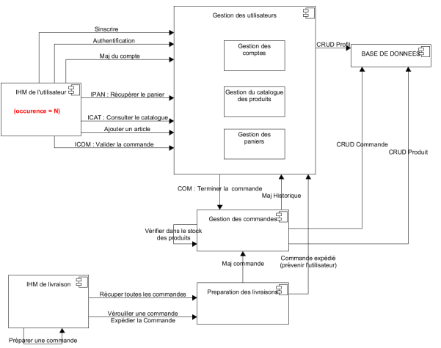
Diagramme de communication simple
Une première représentation

Slide 22
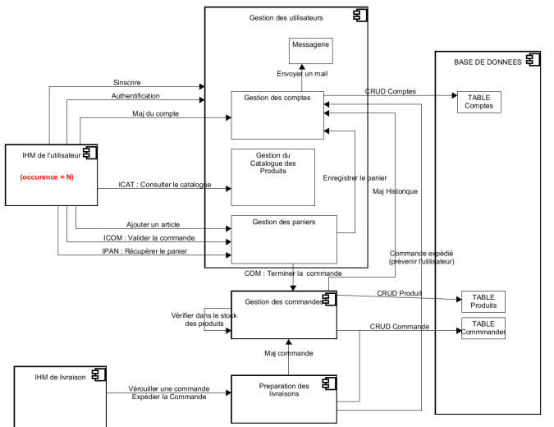
Diagramme de communication plus Complet:

Slide 23
Données dans un Diagramme de Communication
Stateless de commande
Statefull de commandes
Stateless de commandes, comptes et paniers
Statefull de commandes, comptes et paniers
Panier de commande en Statefull
Panier de commande en session
Solution Internet
GitHub
Notes:
© Copyright Showeet.com – Creative & Free PowerPoint and Google Slides Templates

Slide 24


Choix du connecteur
Pour décrire les diagrammes de classes des COMPOSANTS LOGICIELS, nous devons faire un choix sur la technologie utilisée pour réaliser la communication entre les COMPOSANTS LOGICIELS.
Il existe plusieurs solutions en fonction des choix
d’architecture :
Communication Socket
Communication JMS
Communication RMI
Communication Web Services : o SOAP o REST Full
Architecture MOM avec JMS, RMI, ou Web Services
Architecture MicroService avec REST
….

Slide 25

Chap. 02
Exemple corrections des examens
GitHub

Slide 26
Conclusion
L'objectif de ce cours, et le jour de l'examen, est d'écrire les diagrammes de classe des composants logiciels en utilisant les Design Patterns vus en cours.
Ainsi le diagramme de communication est une démarche de conception préliminaire qui doit vous permettre de savoir comment vous allez écrire vos classes principales et donc vos DP.
Pour cela, il est nécessaire de savoir COMMENT vous imaginez le fonctionnement des composants, comment ils vont communiquer entre eux, quel sont les composants qui stockent des données en mémoire, ...
Aussi, cela me permet de mieux comprendre vos diagrammes de classes. C'est pourquoi ce diagramme de communication est important, et est noté le jour de l'examen.
Il est IMPERATIF que le diagramme de communication soit en accord avec les diagrammes de classe

Slide 27

Merci a vous
Khalfallah Chedly

